Slide 1
Siap Sambut Ramadan 1447
tARHIB ramadan Masjid al-ittihad
BAHAN DISKUSI

Slide 2
Kegiatan
PAGI (LAP BASKET-PAWAI) :
Sepeda Hias Sambut Ramadan (sepeda ini akan digunakan Si Anak untuk Pergi Ke Masjid/Musholla dengan penuh rasa bangga)*
Cepat Tepat Ramadan / Games Pengetahuan Anak Tentang Serba-serbi Ramadan (referensi Acara ARISAN Trans7)
Pembagian Pin / Sticker ‘SIAP SAMBUT RAMADAN’
Essence : Fun, Energetic, Great Ramadan
SORE/ASHAR BERJAMAAH :
Format : Workhsop Keluarga
Tema : SIAP SAMBUT RAMADAN
Peserta : Keluarga (Bapak/Ibu/Anak reamja)
Materi :
  Pemberian Semangat Menyambut Ramadan
  Pembuatan Action Plan “Beautiful Ramadan”
Pembagian Buku Saku Ramadan (hard copy/soft copy), berisi :
  Ayat/Hadits tentang keistimewaan Ramadan
  Kesalahan Umum menjalankan Ibadah Ramadan
Pemateri : untuk menarik jamaah untuk datang, bila memungkinkan Figur yang dikenal dan aktif di Social Media (salah satu atau keduanya)
Essence : Motivated, Practical

Slide 3
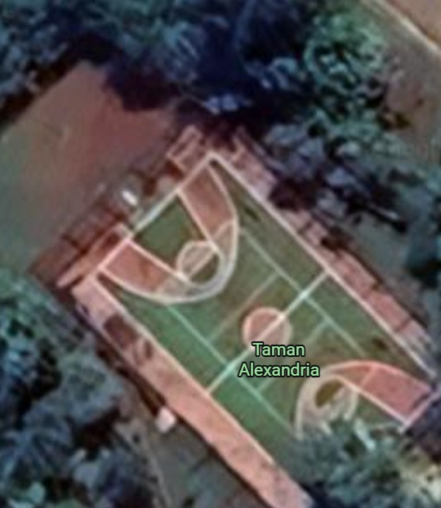
PAGI :
Outdor Activities
(Lapangan Basket & Keliling)
TARHIB: UNTUK ANAK & REMAJA AWAL
pESERTA MENGGUNAKAN kaos nuansa WARNA BIRU ATAU PUTIH
DIAWALI DENGAN ICE BREAKING, LOMBA ATAU EKSPRESIKAN AKSIMU (PUISI, ATRAKSI SEPEDA DLL)
bersepeda keliling PC (sepeda hias)*
MEMBENTUK FORMASI “SIAP” (menggunakan drone)
riang gembira Bersama menyambut ramadan
SIAP
Essence :
Fun, Energetic, Great Ramadan

Slide 4
PAGI:
Outdor Activities
(Lapangan Basket & Keliling)
Rundown
ICE BREAKING (3 GAMES, TERAKHIR PEMBAGIAN KELOMPOK)
tEBAK KATA (KATA/ISTILAH TENTANG RAMADAN)
SAMBUNG AYAT
GAMES JUARA i (SEMUA PERTANYAAN TENTANG RAMADAN)
PUISI CINTA RAMADAN
FORMASI SIAP RAMADAN
PESAN & nada RAMADAN
SIAP

Slide 5
PAGI :
Outdor Activities
(Lapangan Basket & Keliling)
appendix :
PESAN & nada RAMADAN
Pak Dhani dan anak-anak cluster (tiap cluster 5 anak)
https://youtu.be/AeoxIi5gdGU?si=IrbkSlcoMmLDs-83
jawaban anak-anak
https://youtu.be/aNhAadimMGs?si=8OQvQ0gzDwUcDb7W
Sambil menyalakan smoke bomb dan tetap didokumentasikan melalui drone
SIAP

Slide 6


PAGI :
Outdor Activities
(Lapangan Basket & Keliling)
appendix perlengkapan sepeda hias/pawai :
bendera kecil (peserta – menyiasati peserta ingin ikut tapi tidak semua anak menghias sepeda)
bendera besar (pimpinan kelompok –bantu mengatur anak-anak)
Piala untuk kabilah terbesar hadir
Note :
jika keliling sepeda jadi/dipilih
bendera dikembalikan setelah acara selesai
IAP

Slide 7
Let’s Discuss

